Slide 1
Szájsebészet 3.
Szabados Tímea

Slide 2
Alveolus correctio, fogmeder korrekciója
Közvetlen a foghúzás után a kiálló, éles fogmeder szélének korrekciója, illetve más szájsebészeti beavatkozás közbeni korrigálása az alveolusnak.
Szükség szerint prepotetikai alveolus korrekciót is végezhetünk.
Menete:
Feltárás
Éles csontszélek lesimítása korrigálása
Sebszélek egyesítése

Slide 3
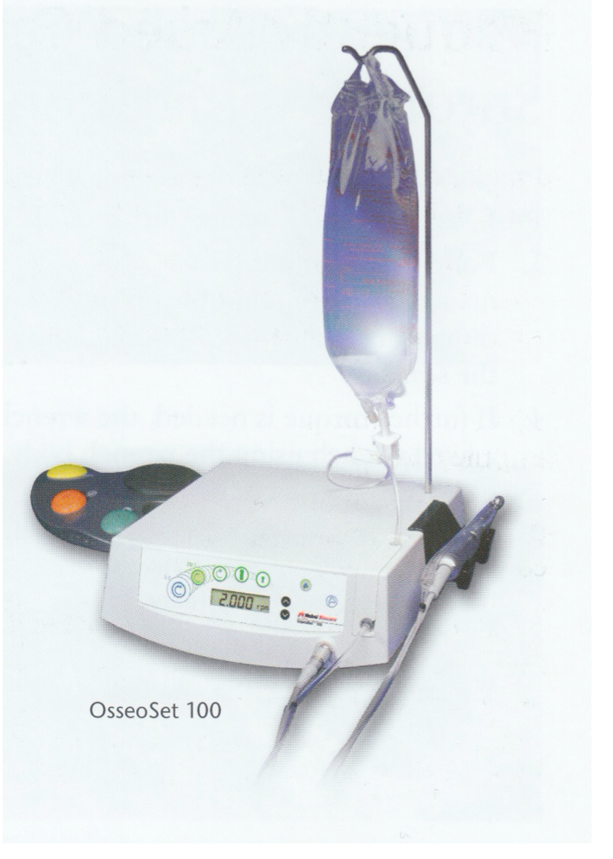
ALVEOLUS KORREKCIÓ ESZKÖZEI
Szikepenge, szikenyél
Csontcsípő
Egyenes darab
Sebészi fúrók (gömb alakú)
Fiziodiszpenzer
Infúziós szerelék
Szövetegyesítő műszerek
Mull-lap

Slide 4
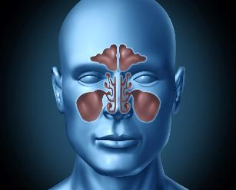
Arcüreg, sinus Maxillaris
páros üreg az orrüreg mellett, a szemgödör alatt.
A szemgödörtől vékony csont választja el, így betegségei oda terjedhetnek.
A felső fogak gyökerei benyúlhatnak az arcüregbe, és gyulladásuk esetén az arcüreget megbetegíthetik.
Az arcüreg legalsó síkja és a fogak gyökereinek csúcsa között sokszor csak néhány milliméter, vagy még kevesebb csontállomány található.
az őrlőfogak eltávolításra Után, idővel a csont vastagsága az arcüreg és a kialakuló nyálkahártyafelszín között egyre csökken, MIVEL nem történik rajta rágás –, így a csont sorvadásnak indul.

Slide 5
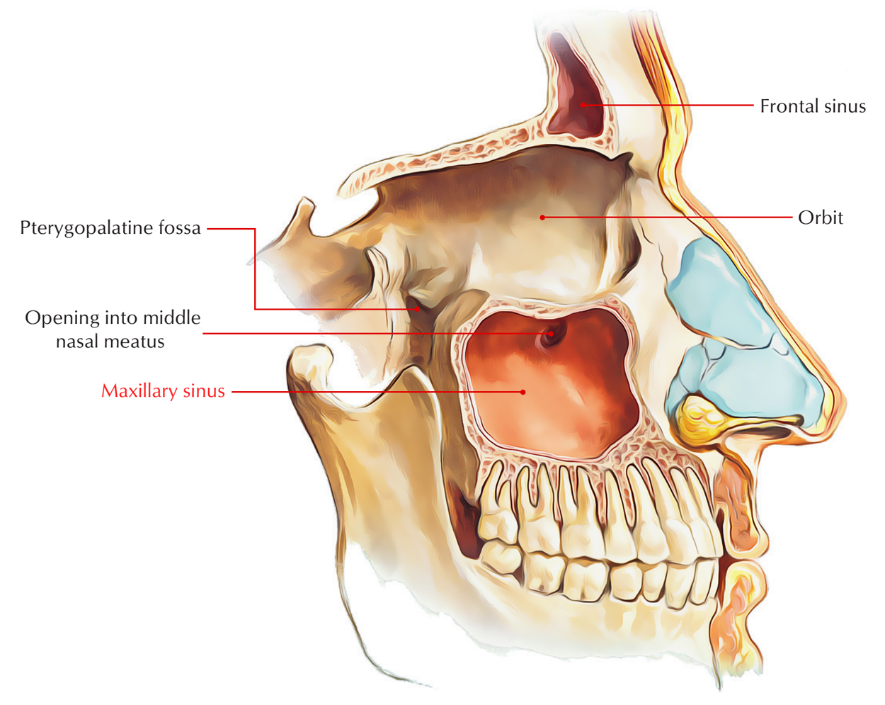
Minél több idő telik el a foghúzás után, annál vékonyabb marad a csontállomány az arcüreg alapja alatt.
Szerencsés esetben, van elegendően vastag csont az implantátumcsavar behelyezéséhez.
Rosszabb esetben a legkisebb csavar behelyezéséhez sem marad elegendő vastagságú csont, ekkor van szükség az arcüregemelő műtétre, melynek során növelik a csontállományt, így az a későbbiekben meg tudja tartani a terhelésnek is ellenálló implantátumot.

Slide 6
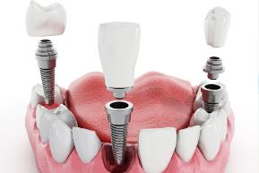
implantátum
A meglévő csont minőségétől és mennyiségétől függően az implantátum vagy implantátumok behelyezése történhet az arcüregfeltöltéssel egy időben, vagy az arcüreg feltöltött állományának csontosodása után (6 hónappal később).
Az implantátum helyének megfelelően a szükséges mértékben – ez pár millimétert jelent – megemelik az arcüreg alsó nyálkahártyáját, az így kialakult rést pedig csontpótló anyaggal töltik fel.

Slide 7
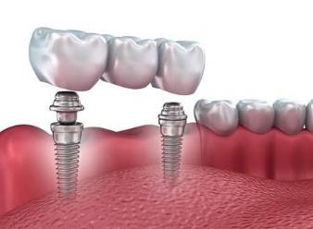
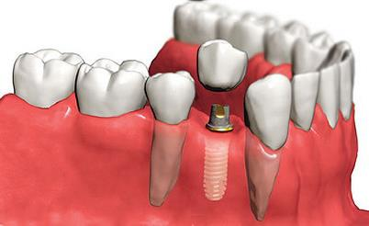
Az implantátum az így megnövelt területre kerül behelyezésre.
Az új csont és az implantátum együtt gyógyul, csontosodik környezetéhez. A gyógyulást követően az implantátumok felhasználása éppúgy történik, mint az arcüreg emelés nélküli esetekben.

Slide 8
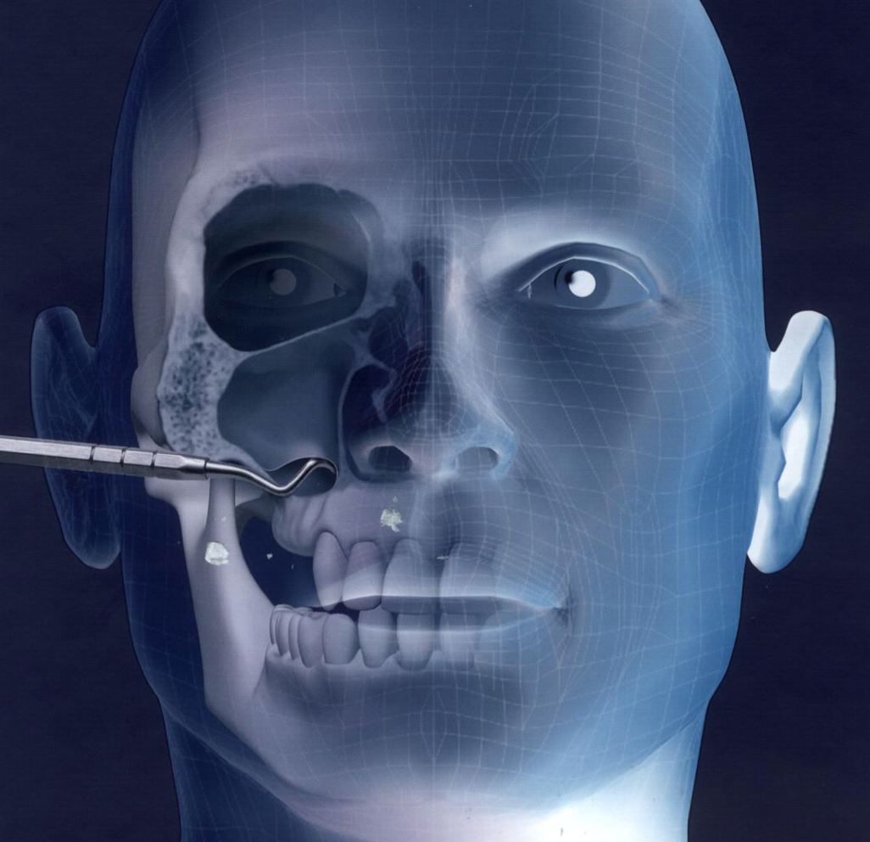
Sinuseleváció, Sinus lift, arcüreg alap megemelése, arcüreg feltöltése
Arcüregemelésnek két formája ismeretes:
a transalveolaris sinuselevácio és a
lateralis sinuseleváció.

Slide 9
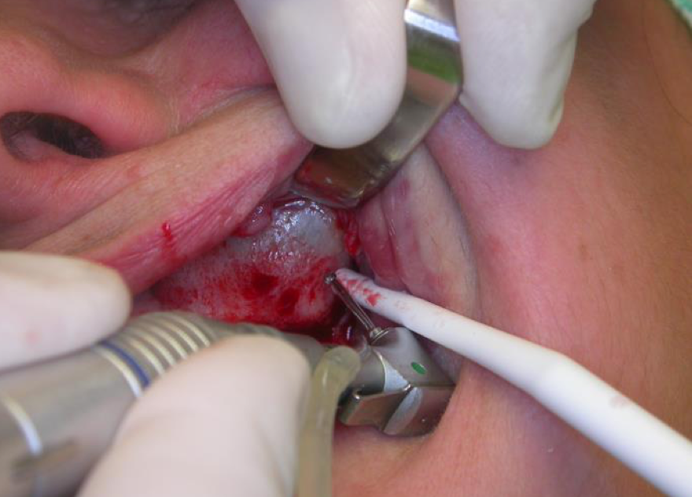
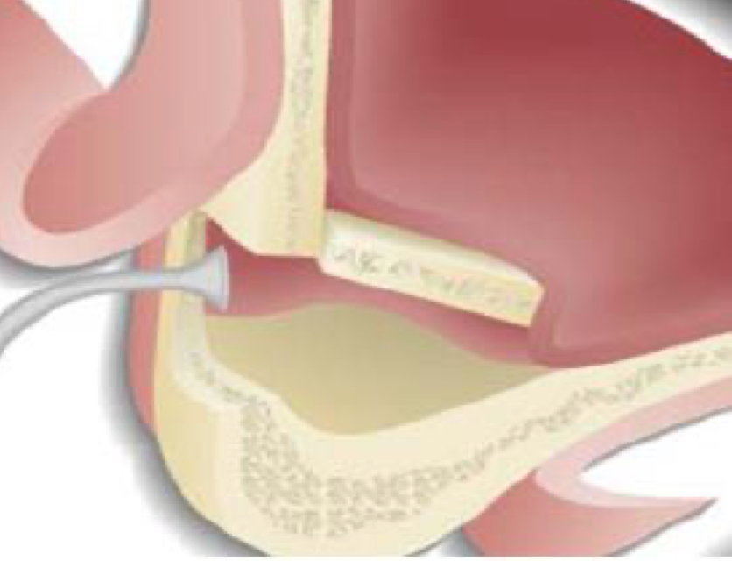
Sinus-lift technikai variációi
„Hagyományos”, lateralis, nyitott sinus-lift
FÚRÓVAL PIEZOVAL
Széles feltárás (Wassmund lebeny), lateralis csontablak,
Sinusmemran emelése elvátorokkal

Slide 10


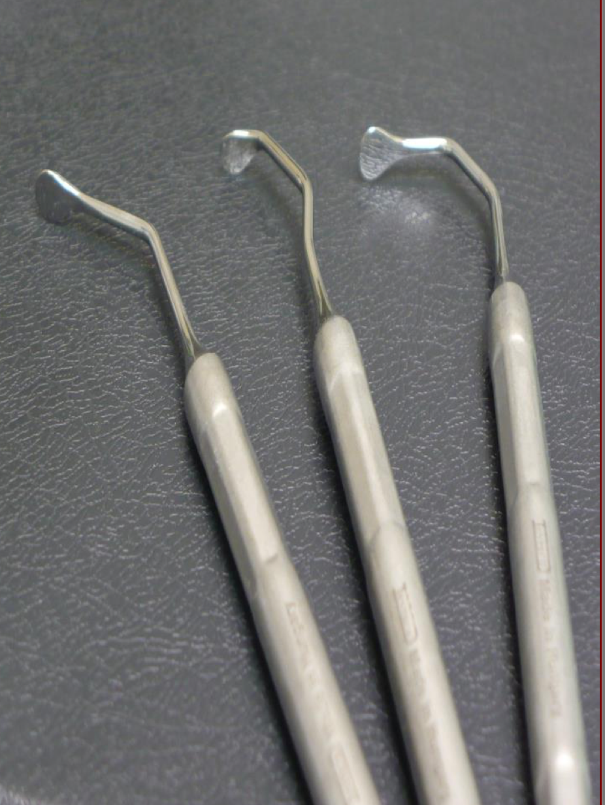
Elevátorok

Slide 11
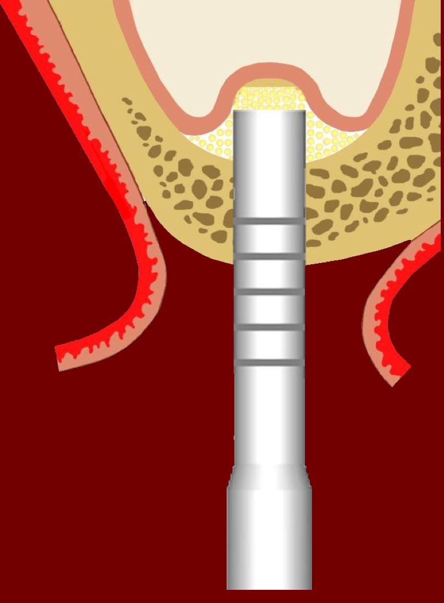
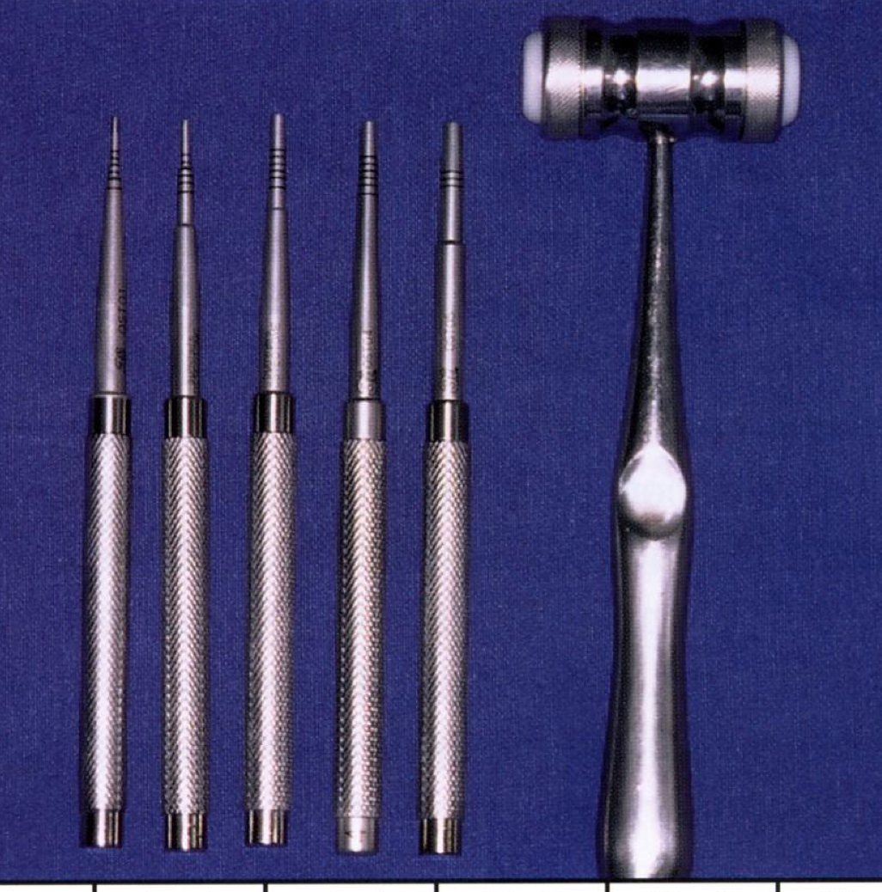
Sinus-lift technikai variációi
2. Kresztális, zárt, osteotommal végzett sinus-lift

Slide 12
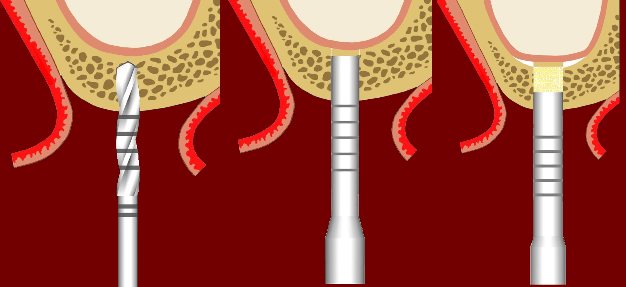
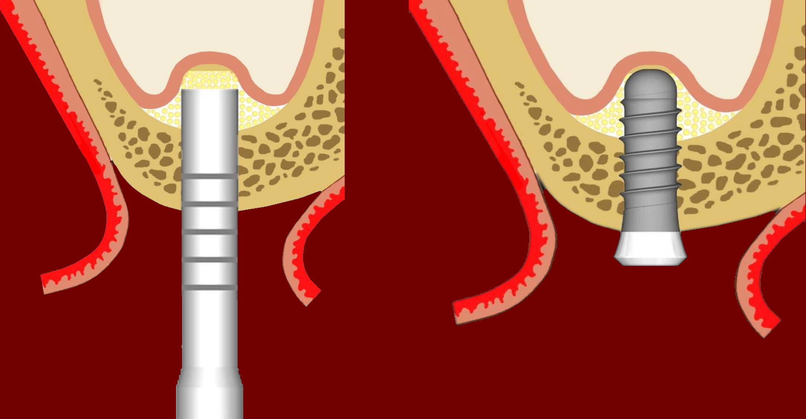

Slide 13
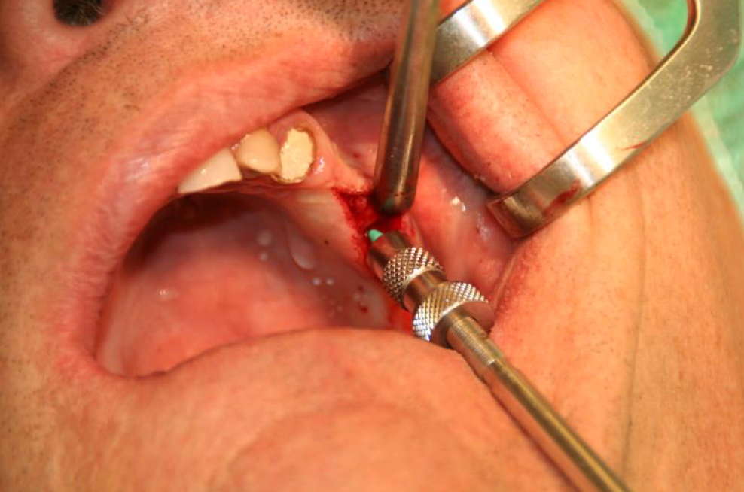
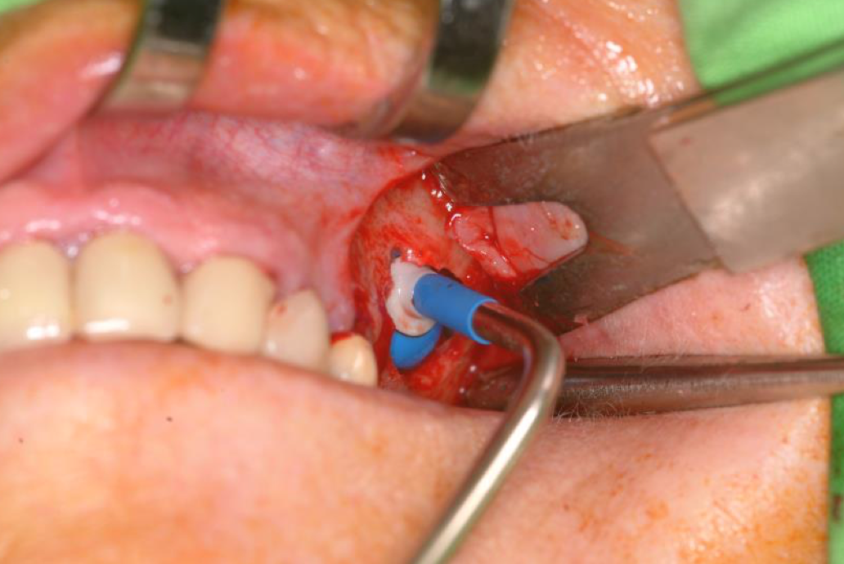
Sinus-lift technikai variációi
3. Balonnal végzett sinus-lift
Zárt, Kresztális feltárásból Nyitott, lateralis feltárásból

Slide 14
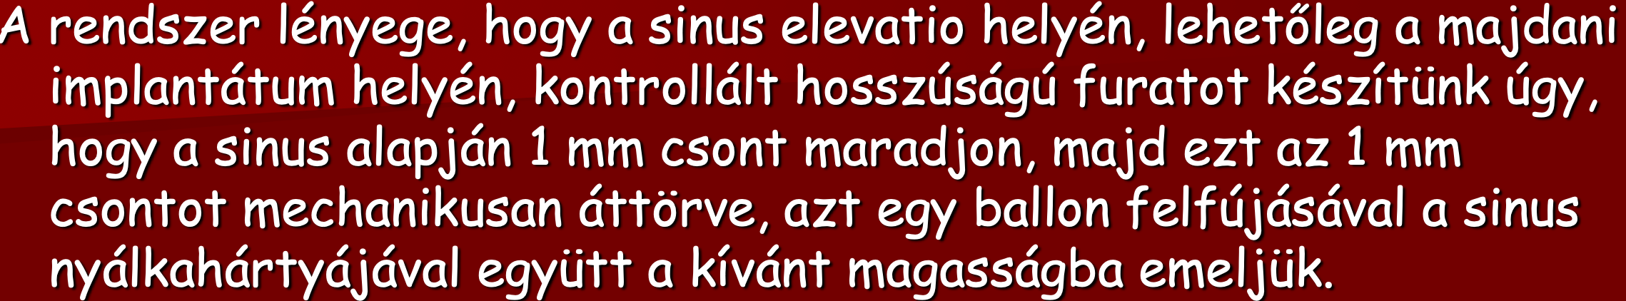
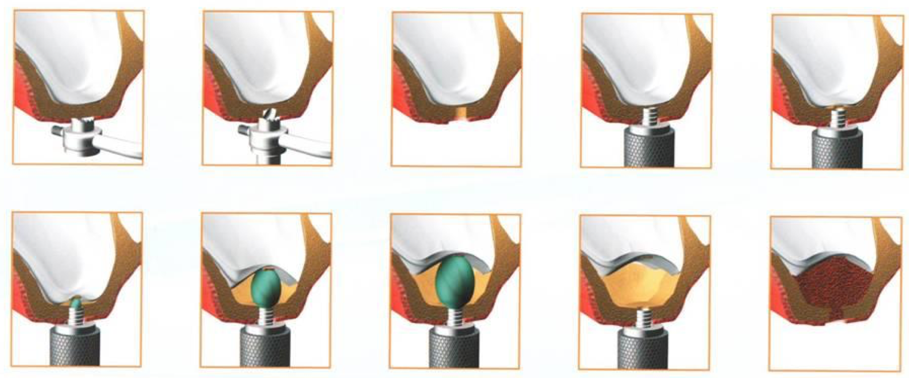
Ballon lift Control

Slide 15
Műtét menete:
Érzéstelenítés
a nyálkahártya bemetszése, lebeny készítése
feltárás
csontablak készítése
csontablak leemelése vagy beemelése sinus nyálkahártyaalappal együtt
sinus nyálkahártyaalapjának megemelése
csont betöltése (alveolus és a megemelt sinus nyálkahártyaalapja közötti rész kitöltésére)
membránnal való fedés
zárás, szövetek egyesítése

Slide 16
Műszerei:
Szikepenge szikenyél,
Freer, raspatórium
Fiziodiszpenzer egyenes darab, gömbfrézer, vagy piezosurgery (piezoelektromos sebészi kezelőegység) és a hozzá tartozó különböző formájú fejek, fejet betekerő műszer, fiziológiás sóoldat, infúziós szerelék
Sinus tálca (mely tartalmaz gömb alakú csontfúrókat különböző méretben, csonttálat, sinus megemelésére alkalmas műszereket – elevator, ballon)

Slide 17
Csontpótló anyagok (Bio Oss, Bego Oss, BondBone, Cerabone, stb.) vagy saját csont (mindig steril folyadékkal keverve vér, fiziológiás sóoldat, Gentamicin)
Csontbetöltő műszer
Membrán (Bego kollagén, Gore-Tex, Gore- Resoult, Biosorb, Biocollagen stb.)
Tüfogó atraumatikus tű fonallal, Csipesz (horgas), Olló
Kampó (szájzug és sebkampó is)
Sebészi szívó
Steril Mull-lap

Slide 18
Csontpótlás
Spontán módon nagyon hosszasan, vagy egyáltalán nem gyógyuló csontdefektusok kezelésére.
Ilyen defektusok keletkezhetnek traumák, daganatok, cysták, csontbetegségek valamint foghiányok következtében.
A csontok regenerációját serkenteni lehet szisztémás kezeléssel, és lokálisan, csontpótló anyagok beültetésével.
emberi, állati csontot illetve szintetikus anyagok használnak

Slide 19
Csont pótlására alkalmazható anyagok:
Saját csont – ún. autológ csont – az elvékonyodott csont regenerációját kiválóan serkenti. Hátránya, hogy a saját csont kinyeréséhez további műtét szükséges, + maga a beavatkozás időigényesebb és költségesebb.
Más embertől származó – allogén - alkalmazása hazánkban jelenleg még nem elterjedt.
Állati eredetű csont – xenogén – pl.: Bio-Oss, amely az egyik legnépszerűbb csontpótló anyag.
Szintetikus előállított csont – alloplasztikus – Ilyenek a trikalcium-foszfátok, hidroxiapatitok.

Slide 20
Fontos követelmény a szintetikus anyagokkal szemben:
hogy biokompatibilisek legyenek,
azaz semmilyen káros hatást ne fejtsenek ki a szervezetre,
ne váltsanak ki szöveti reakciókat,
valamint oldódásuk során se képezzenek toxikus termékeket.

Slide 21
Csontpótló műtéti technikák:
Implantálással egyidőben végzett csontpótlás
Abban az esetben végezhető, ha a foghúzás és az implantálás várható időpontja között nem telik el túl sok idő (maximum fél év). Ilyenkor a csontnak csak minimális része sorvad el a biológiai folyamatok során.
A csontpótlást az implantátumok beültetésével egyidőben végezzük. Ilyenkor csak minimális az a csontmennyiség, amelyet a csontsorvadás miatt pótolnunk kell.
Ezen eljárás során általában idegen, rendszerint valamely állati csontból készült csontpótló anyagot használunk.
Az idegen csontpótló anyagot többfázisú sterilizációs eljáráson átesett sertéscsontból készítik, szigorúan ellenőrzött körülmények között.
Az így nyert teljesen szervetlen csontállomány mikroszkóposan megtévesztően hasonlít az emberi csont szerkezetére, és alkalmas emberi felhasználásra.

Slide 22
Implantálást megelőző csontpótlás – kétlépcsős technika
Azokban az esetekben, amikor a fogeltávolítás és a fogászati rehabilitáció között hosszú idő telt el (2 év vagy annál több), általában súlyos csonthiánnyal állunk szemben.
Ilyenkor olyan nagy mennyiségű csont pótlására van szükség, amelyet nem tudunk csak idegen csontpótló anyag felhasználásával elvégezni, ezért a páciens saját csontját használjuk fel.
A saját csontot idegen – csontpótló - anyaggal keverjünk össze.
Ezt a keveréket helyezzük a csonthiány területére, amelyet azután speciális membránnal vagy titánhálóval védünk a felszívódás ellen.

Slide 23
A saját csont nyerésének területei:
az állcsúcs alsó metszőfogak alatti területe
az állkapocs szöglete
a felső utolsó őrlőfogak mögötti csont területe
ritka esetben a csípőlapát hátsó területéből vagy a sípcsont térdkalács alatti területéről nyerünk saját csontot.
A beavatkozást altatásban történik.

Slide 24
Csontpótlás menete:
helyi érzéstelenítésben történik, de lehet megfelelően altatásban is (a saját csont nyerése altatásban történik)
Megfelelő területen (röntgen alapján tájékozódunk) metszéseket ejtünk az ínyben, majd az ínyt lehajtjuk a csontról, lebenyt képezünk.
A csontpótló anyagot a műtéti területre juttatják, majd egy felszívódó membránnal fedik a felszínt.
Az ínyszéleket nem felszívódó varratokkal egyesítjük.
Ezek eltávolítása kb. 7 nap múlva történik.
A csontpótló műtéteket követően minimálisan 6 hónap, de előfordulhat, hogy 1 év gyógyulási idő szükséges, amíg a beültetett csontpótló anyag az adott területen összecsontosodik a környezetével, a szervezet részévé válik.

Slide 25
Kétlépcsős technika alkalmazásakor csak ezt követően kerülhet sor az implantációs műtétre.
A műtétet követően az implantátumok szervüléséhez újabb 3-6 hónap szükséges.
Az implantátum (műgyökér) tökéletes becsontosodását a felépítmény (korona, híd, lemezes fogpótlás) készítése követi, amely újabb heteket vehet igénybe.

Slide 26
Menete
Feltárás
Csont pótlása saját csont vagy csontpótló anyagok alkalmazása
Amennyiben szükséges membrán behelyezése illetve csavarokkal való rögzítés
Seb zárása szövetek egyesítése.

Slide 27
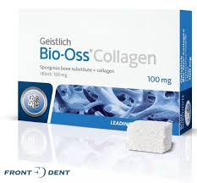

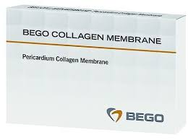
Eszközei
Szikepenge, szikenyél
Freer, raspatórium
Fiziodiszpenzer
Infúziós szerelék
Csonttál
Csontpótló anyag, saját csont
Gentamicin
Membrán
Szövetegyesítő műszerek

Slide 28
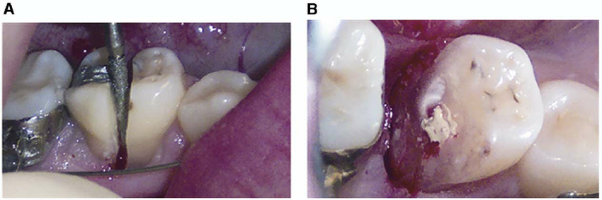
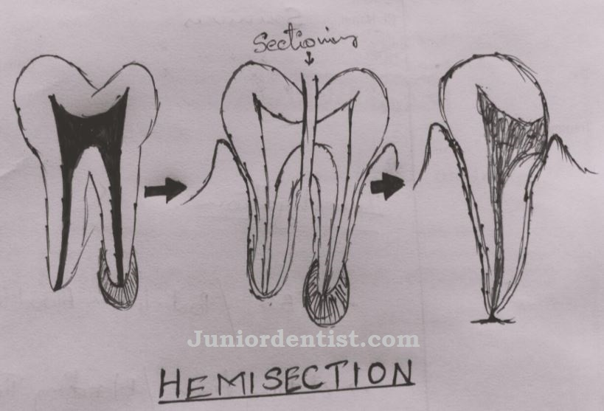
Dissectio/Hemisectio
Fogmegtartó kezelések közé tartozik többgyökerű fogak sebészeti szétválasztása (dissectio).
Menete:
Feltárás
Fogfelezés
Beteg radix kiemelése
Excochleatio
Szövetegyesítés

Slide 29
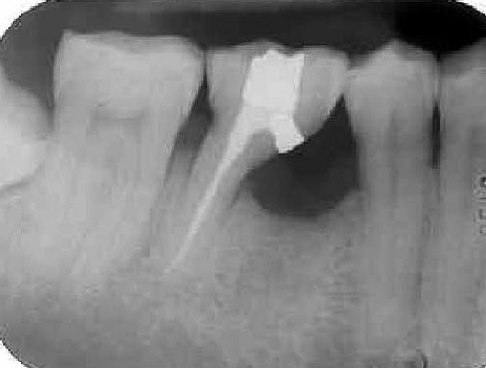
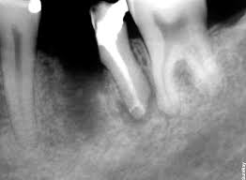
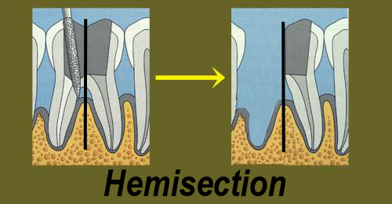
Eszközei
Feltárás eszközei
Fiziodiszpenzer
Infúziós szerelék
Egyenesdarab
Sebészi fúró Lindemann
Emelők
Bein
Gyökérfogó
Sebészi szívó
Szájzug és sebkampó
Mull-lap
Zárás eszközei

Slide 30
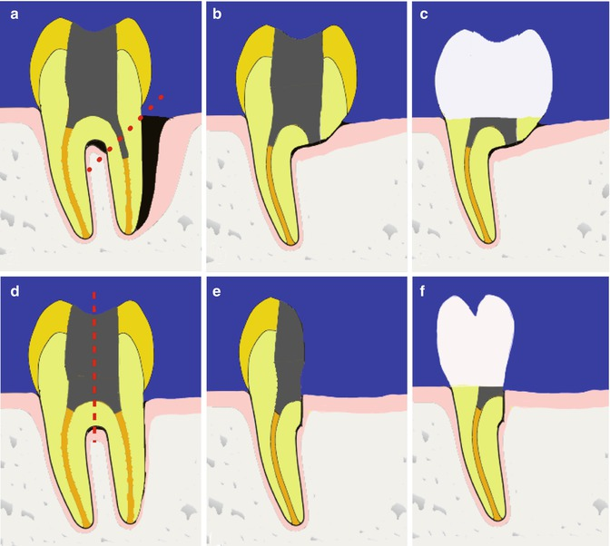

Slide 31
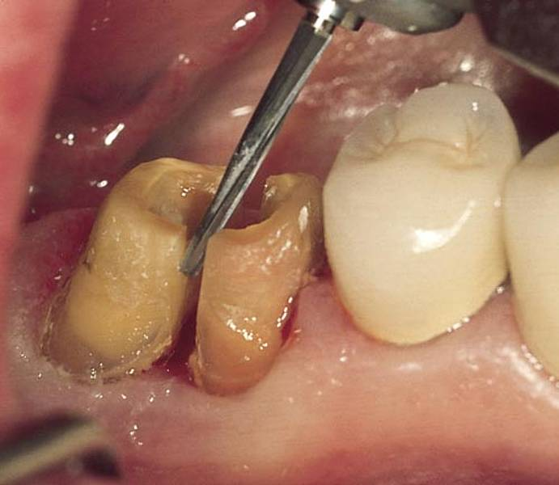

Slide 32
Replantáció, fogvisszaültetés
A fogvisszaültetés alatt a baleset következtében helyéről kimozdult (luxalódott) vagy az orvosi tevékenység során eltávolított fogak ellátását értjük.
Az ellátás szájsebészeti, ortodonciai és endodonciai jártasságot igényel.
A maximális siker lehetőségére való felkészítést tartva szem előtt az eljárást csak a fontos tényezőkre korlátozva, de egészébenn tárgyaljuk.
Leggyakrabban gyermekkori balesetekről van szó.

Slide 33
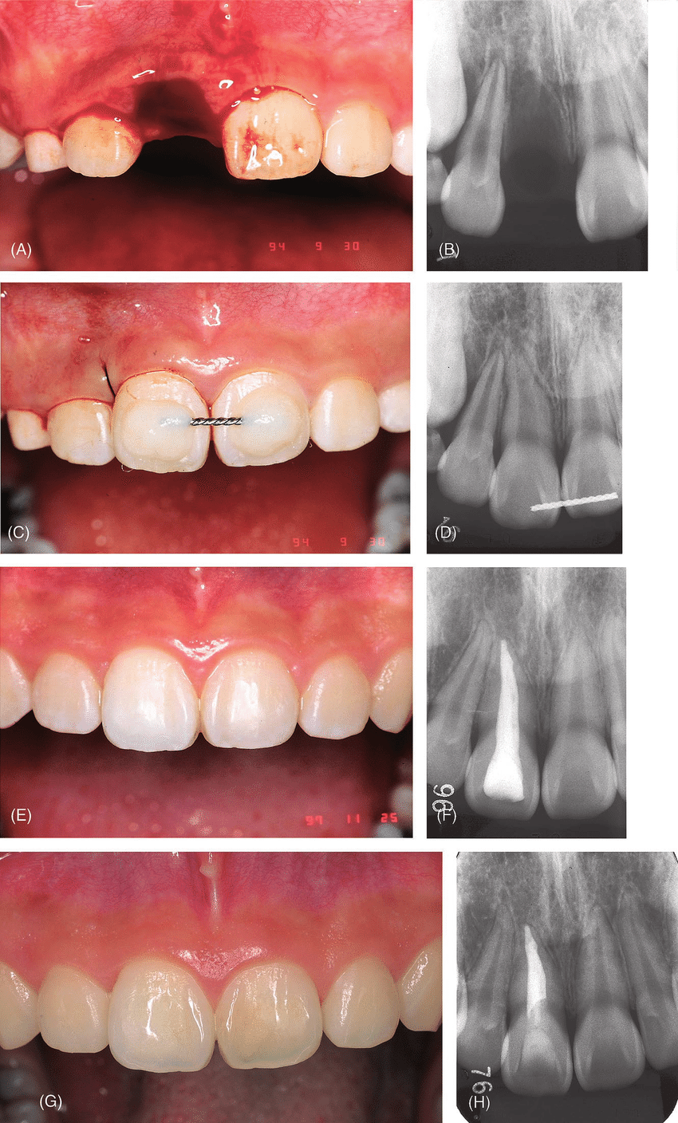

Slide 34
A visszaültetés mindenképpen megkísérelendő ha nincs krónikus periapicalis parodontalis elváltozás,ha az alveolus ürege ép, ha nincs orthodonciai ellenjavallat.
A 12 órán túli esetek relatív ellenjavallatot képeznek.
Felnőttkori baleseteknél rendelkezésre álló egyéb módszerek(híd, implantáció stb.) körültekintő minden szempontra kiterjedő esetenkénti értékelése határozza meg az indikációt.

Slide 35
Menete
A luxált fogat azonnal vissza kell helyezni az alveolusba, vagy ha az nem lehetséges, akkor - a körülményektől függően –a fiziológiáshoz hasonló körülmények között kell tartani.
Az erősen szennyezet fogat fiziológiás sóoldattal lemossuk.
A fog visszaültetése során a foggyökeréhez visszahelyezésnél nem érintve óvatosan helyezi az orvos vissza az eredeti helyére.
Lágyrész sérüléseket varratokkal ellátjuk.
Sínezéssel nyugalomba helyezzük a fogat. adhezív technikával rögzítjük.
2-4 hét után gyökérkezelhető a fog CaOH2 pasztával zárjuk.
Fog folyamatos röntgenellenőrzése javasolt (1., 3., 6., 12., 24. hónap).
6. hónap elteltével az ideiglenes gyökértömés helyett gyökértömést készít az orvos.
A fog sinezését a 6. héten megszüntetjük.

Slide 36
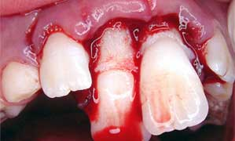
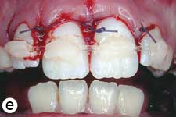
Eszközei
Fiziológiás sóoldat
Szövetegyesítő eszközök
Mull-lap
Sebészi szívó
Adhezív technika eszközei (kompozit töméshez szükséges anyagok műszerek)
Brackettek, ívek, drótligatúrák, gumigyűrű,
Drótív

